Slide 1
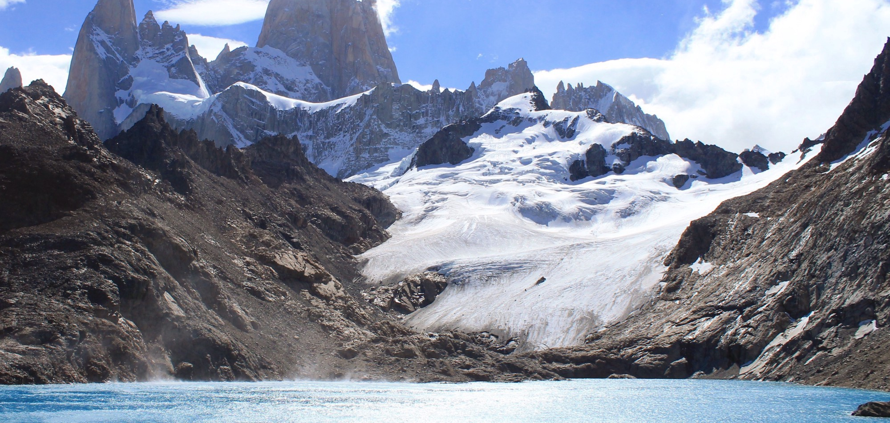

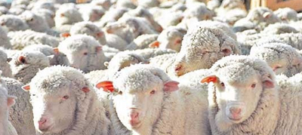

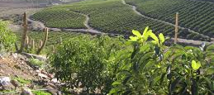
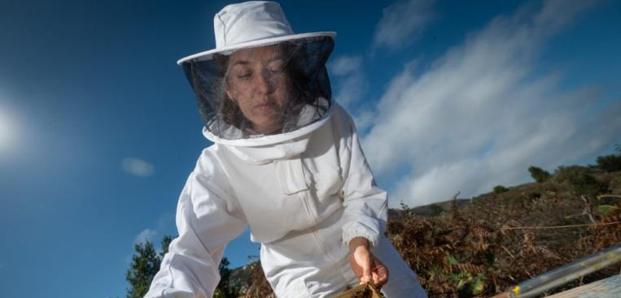


Estrategia y modelo de operación territorial de Corfo
Hacia un desarrollo productivo descentralizado
II Encuentro Desarrollo Productivo Sostenible y Estrategias Territoriales
Santiago, octubre 2025

Slide 2
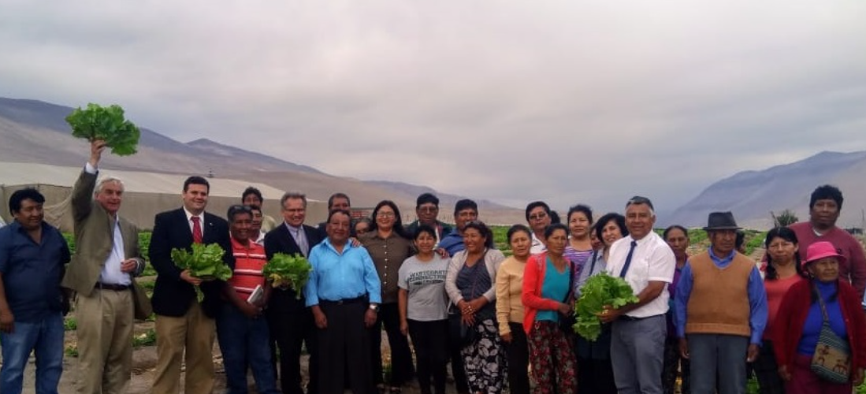


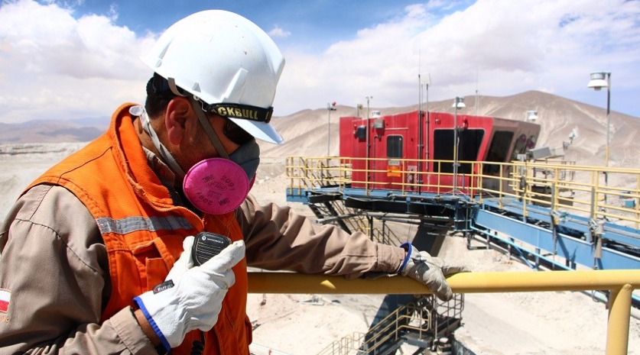
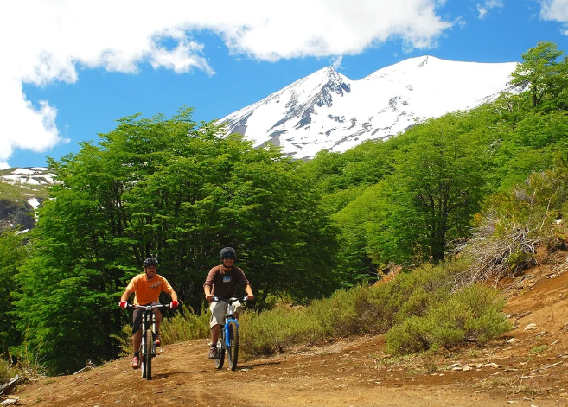

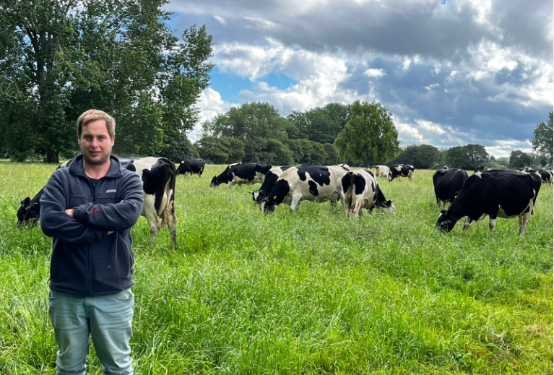
Nuestra Misión
Impulsar la competitividad y la diversificación productiva a nivel nacional y regional a través del desarrollo tecnológico e industrial, la innovación y el emprendimiento, fortaleciendo las capacidades humanas y tecnológicas y las condiciones de entorno con el fin de fomentar el desarrollo económico sostenible y territorialmente equilibrado del país.

Slide 3

Definiciones Estratégicas CORFO 2022 - 2026
Avanzar hacia un Modelo de Desarrollo Productivo Sostenible, basado en el conocimiento, más diversificado, equitativo y territorialmente equilibrado
Desafíos
Crisis climática y de biodiversidad planetaria.
Irrupción masiva de nuevas tecnologías digitales
Brechas
Productividad estancada y baja inversión en CTI (mayor rezago en Pymes)
Insuficiente diversificación y baja sofisticación de nuestra matriz productiva.

Slide 4





Pilares Estratégicos 2022 - 2026
Financiamiento para el desarrollo
Fomento al emprendimiento e innovación
Desarrollo productivo sostenible
Equidad de género
Descentralización para el desarrollo territorial

Slide 5

Descentralización para el desarrollo territorial
Dónde estamos: avances y aprendizajes
Notes:
Corfo ha apostado por la descentralización de las decisiones de política pública orientadas a apoyar el emprendimiento, la innovación y el desarrollo productivo.
La creación de Comités de Desarrollo Productivo, con línea presupuestaria propia en cada región, define que la asignación de recursos se hará desde y para los territorios, incorporando sus heterogeneidades y la mirada de los actores públicos y privados del ecosistema productivo local, representados en un cuerpo colegiado que cuida los balances políticos, sectoriales y temporales en su conformación.
Esta nueva institucionalidad llegó para quedarse y se configura como un avance concreto del traspaso de poder y confianza a las regiones que pone en valor no solo sus necesidades, sino también sus capacidades y su visión.
Los frutos se van a ir visualizando tempranamente, pero se trata de un tránsito largo que debe ser colaborativo.

Slide 6
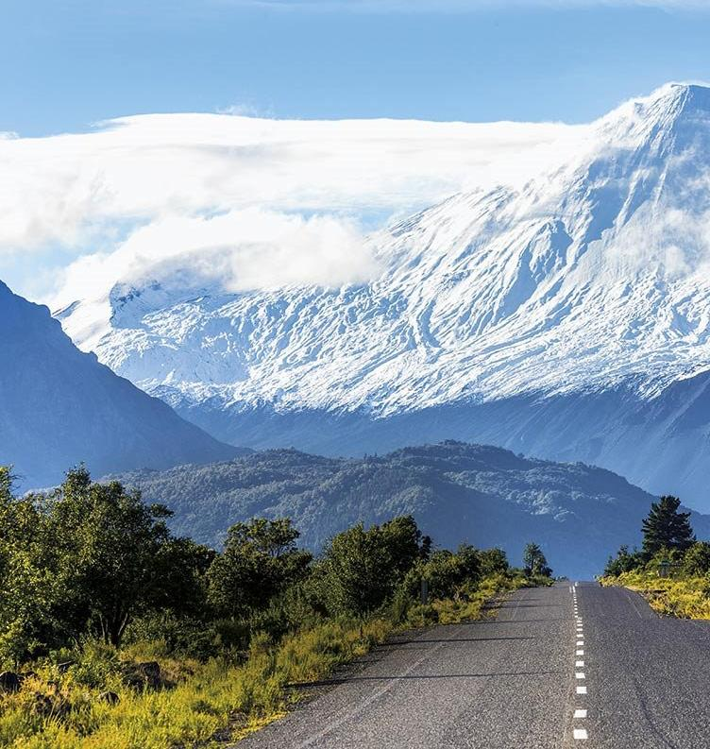


CORFO y el proceso de descentralización en retrospectiva
2001
Comité Innova Biobío (2001-2015).
ARDP - Agencias Regionales de desarrollo productivo (2006-2010). Comité Corfo: algunas hoy son Corporaciones de derecho privado al alero de la Ley de Gobiernos Regionales.
2006
CDPR - Comités de Desarrollo Productivo Regionales “1.0”: Antofagasta, Biobío y Los Ríos y Antofagasta
2015
Consejo CORFO, da inicio al proceso gradual de implementación de los CDPR. Avanzando hacia la meta presidencial de instalar de 16 CDPR al final del periodo
2022

Slide 7
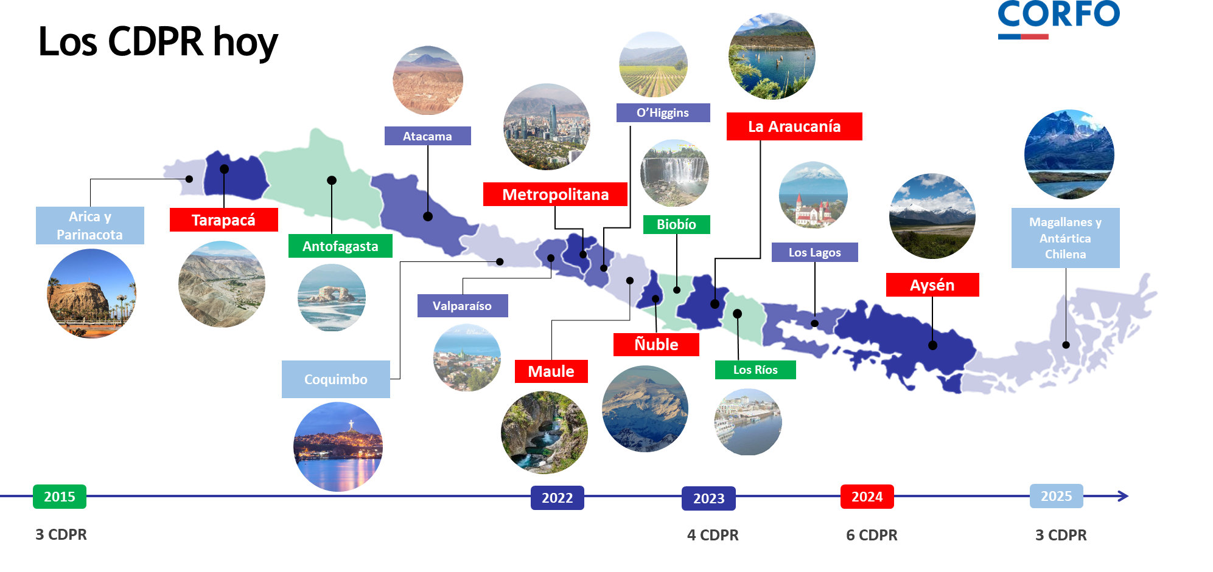

Transformación territorial y productiva a través de la existencia de una glosa presupuestaria propia, instrumentos delegados, espacios de coordinación y de toma de decisiones entre instituciones y actores regionales relevantes en desarrollo productivo.
Desde Abril 2025 están constituidos y operando los16 CDPR.
“Los comités son una manifestación de la política de descentralización (…) en la cual las decisiones respecto a los esfuerzos en innovación, emprendimiento y desarrollo productivo se tomarán en las regiones, por las regiones y para las regiones (…) son un reflejo de la voluntad que tenemos para empoderar a los territorios”. José Miguel Benavente, VPE Corfo, 2023
Notes:
CORFO y el proceso de descentralización en retrospectiva
2001 Creación del Comité Fondos Innovación tecnológica Innova Biobío
2006 ARDP (Agencias Regionales de desarrollo productivo) - Bachelet 1. Comité Corfo: algunas hoy son Corporaciones de derecho privado al alero de la Ley de Gobiernos Regionales. 2006-2010
2015 CDPR (Comités de Desarrollo Productivo Regionales) - Bachelet 2. Comité Corfo: Hay tres funcionando Biobío, Los Ríos y Antofagasta 2015-2022.
2022 El consejo CORFO, da inicio a los primeros cuatro comités con ello comienza el proceso gradual de implementación de los CDPR. Avanzando hacia la meta presidencial de instalar de 16 CDPR al final del periodo

Slide 8
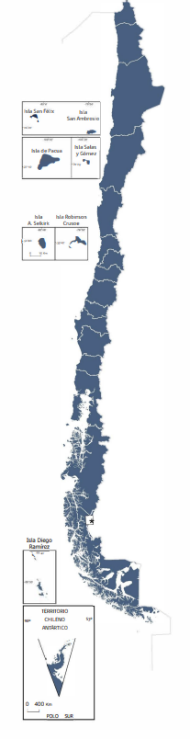


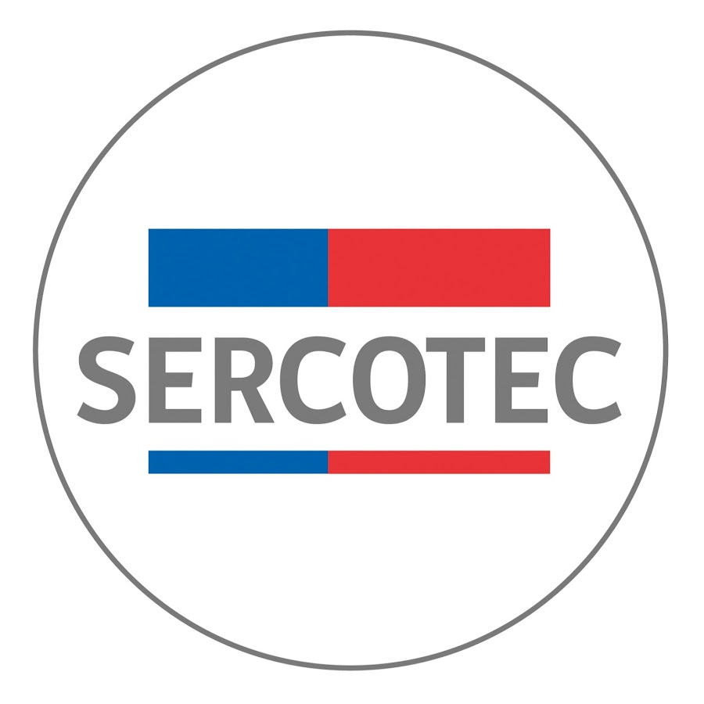
Premisas del modelo descentralizado
Visión compartida: desarrollo territorial descentralizado, inclusivo e innovador, que se co-construye desde las ERD, capacidades y ventajas endógenas de cada región del país, promoviendo su transformación en ventajas competitivas sostenibles.
Este nuevo modelo territorial promueve ecosistemas productivos regionales diversificados, innovadores y sostenibles, integrando conocimiento, tecnología y articulación entre el sector productivo, instituciones públicas y académicas (triple hélice)

Slide 9


ASPECTOS MEDULARES DEL MODELO DE CDPR
Consejo colegiado y representativo para cada CDPR
Tiene facultades para tomar decisiones regionales conforme al presupuesto asignado.
Definición de Ejes y Objetivos Estratégicos
Cada CDPR define sus focos con desafíos para la transformación productiva regional
Toma de decisiones en Subcomités
Agencias presentan proyectos y evaluaciones para la toma de decisiones de consejeros que no son CORFO y que cumplen roles relevantes en la región.
Nuevas competencias para equipos regionales
Funcionamiento de los CDPR requiere mayores competencias en articulación y redefinir funciones técnicas y administrativas.
Evolución del rol del Director y Subdirector CDPR
De ser ejecutores operativos a coordinadores estratégicos y articuladores institucionales.
Coordinación multinivel
Clarificación gradual de roles institucionales (nivel central vs. regional) hacia un modelo de corresponsabilidad.
Transición cultural interna
De una lógica de cumplimiento y control a una lógica de planificación, asistencia técnica y gestión estratégica.
Trabajo colaborativo gerencial con foco territorial
Análisis integrado y propuesta de las gerencias de negocios contribuyendo a la pertinencia en la toma decisiones regional.

Slide 10
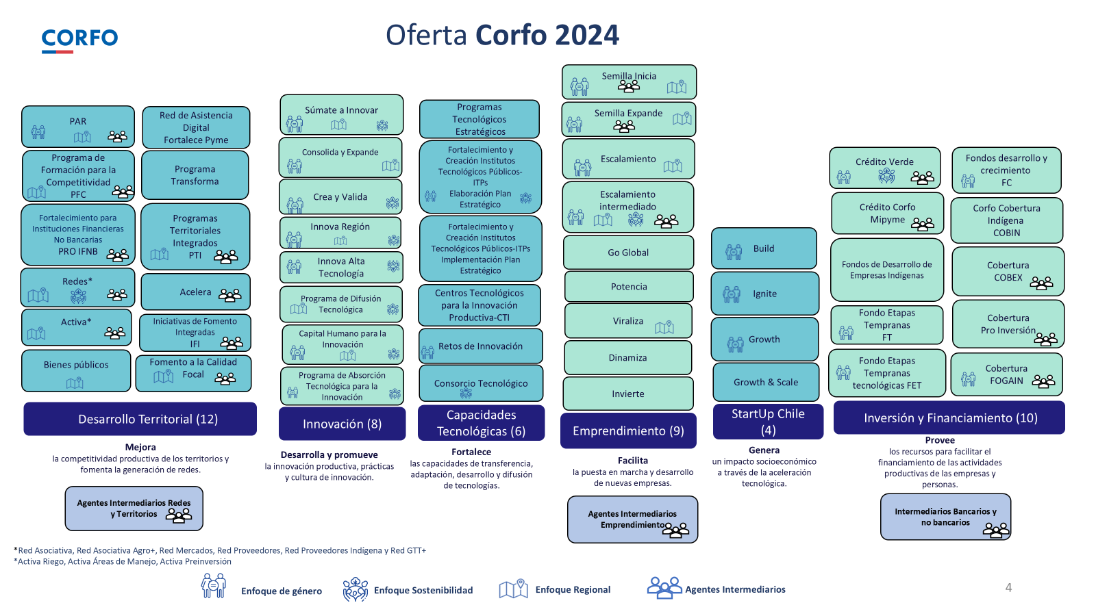
Instrumentos con delegación a CDPRs
CORFO: Articulación y Fomento PYME
CORFO: Innovación
CORFO: Emprendimiento
Semilla Expande (antes PRAE)
Viraliza (antes PARIR)
Semilla inicia (antes PRAE)
Programa Territorial Integrado (PTI) Programa Estratégico regional
Programa de Fomento a la Calidad (FOCAL)
Programa de Apoyo a la Reactivación (PAR)
Bienes Públicos Regionales Fortalece Pyme* Formación para la competitividad (PFC)
Red asociativa (antes PROFO)
Red proveedores (antes PDP)
Red Tecnológica GTT+ (antes PROFO GTT)
Red mercado (antes NODOS)
Activa Riego (antes Pre inversión riego-PIR)
Activa Áreas de Manejo (antes Pre inversión área de manejo pesca artesanal PIAM)
Activa Pre- inversión (antes Programa de Apoyo a Proyectos Estratégicos en Etapa de Pre- inversión- PRAP)
Activa Desarrolla inversión (antes Línea de Apoyo a la Inversión Productiva -IPRO)
Innova región (antes crea y valida)
Programa de Difusión tecnológica (PDT) Súmate a innovar (semejante a conecta y colabora) Consolida expande
Sercotec
Capital Semilla Crece Promoción de canales y comercialización Redes oportunidad de negocios Juntos Mejora negocios Programa de almacenes de Chile

Slide 11

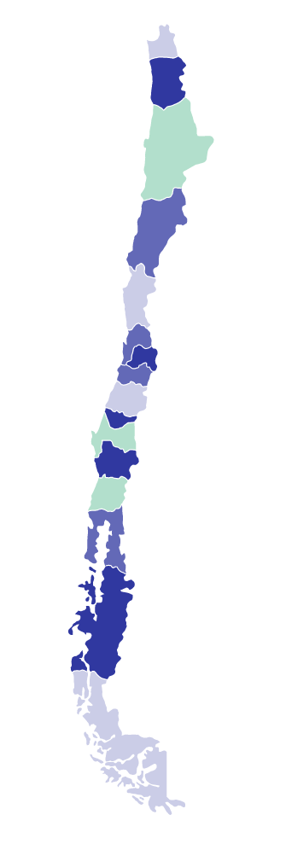
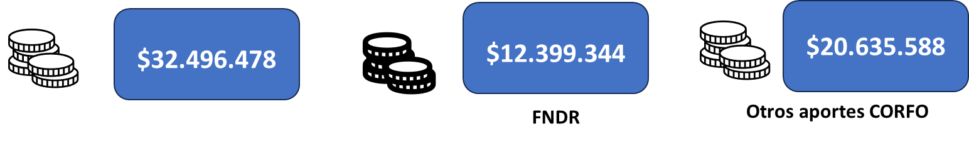
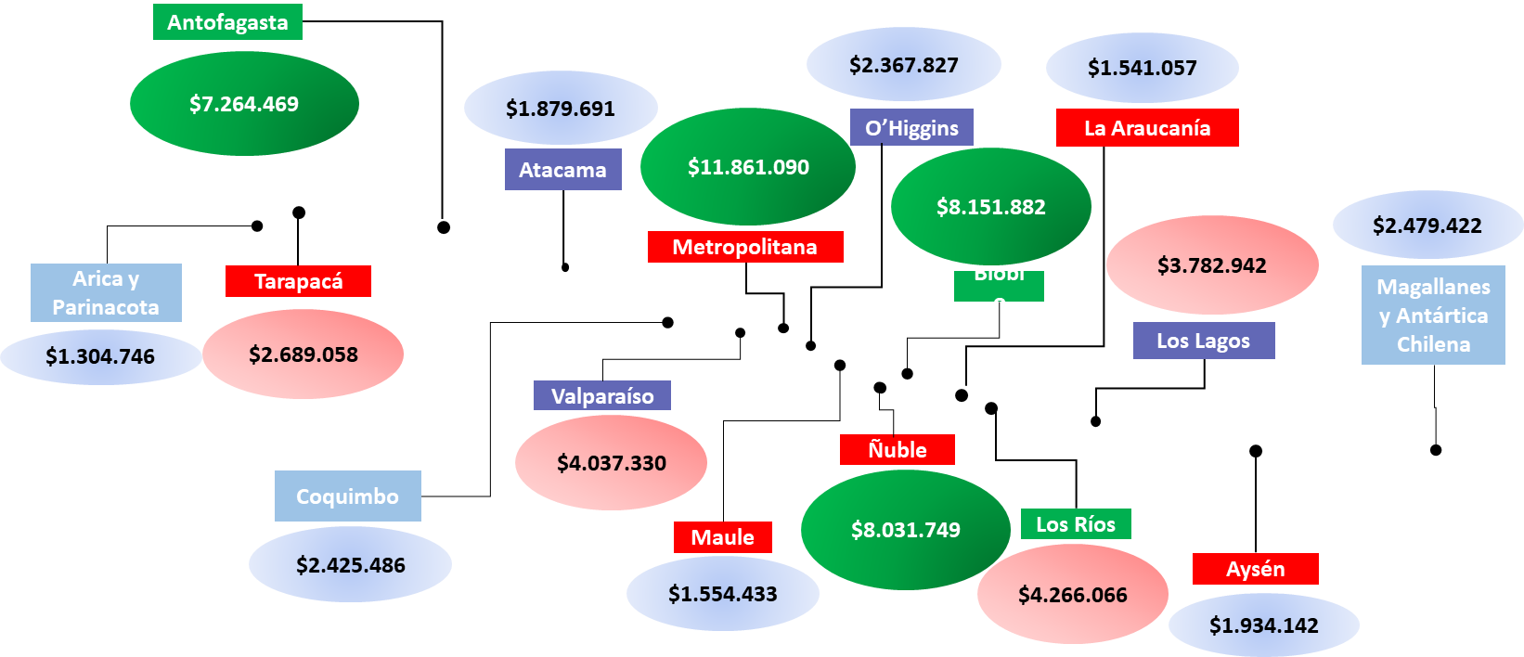
MOVILIZACIÓN HISTÓRICA DE RECURSOS PÚBLICOS (2025)
$65.531.410
CORFO CDPR
Notes:
Política Pública de estado y continua. Aunque mejorada, para aumentar la implementación de distintos comités
Selección de regiones a través de criterios técnicos
Coordinación con los Gobiernos Regionales para la definición y cantidad de los miembros

Slide 12

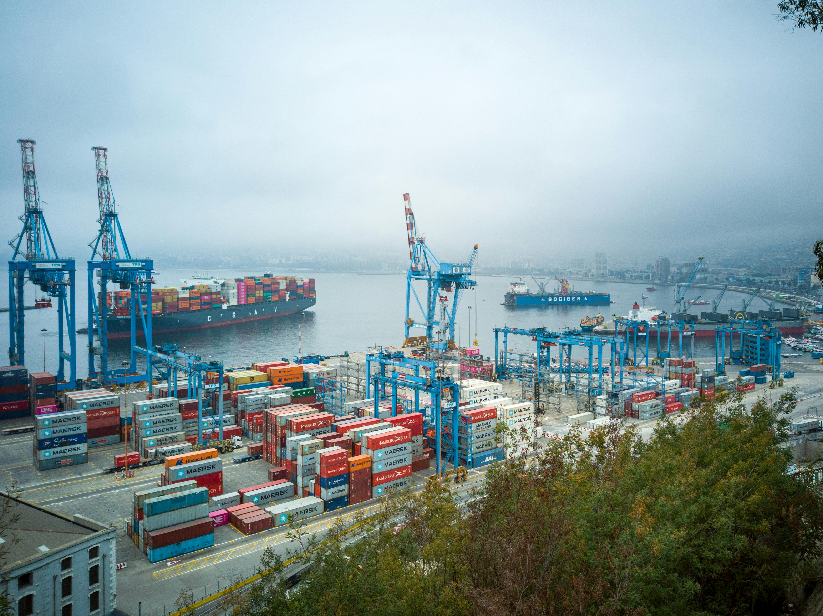
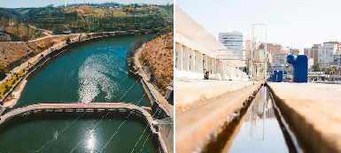
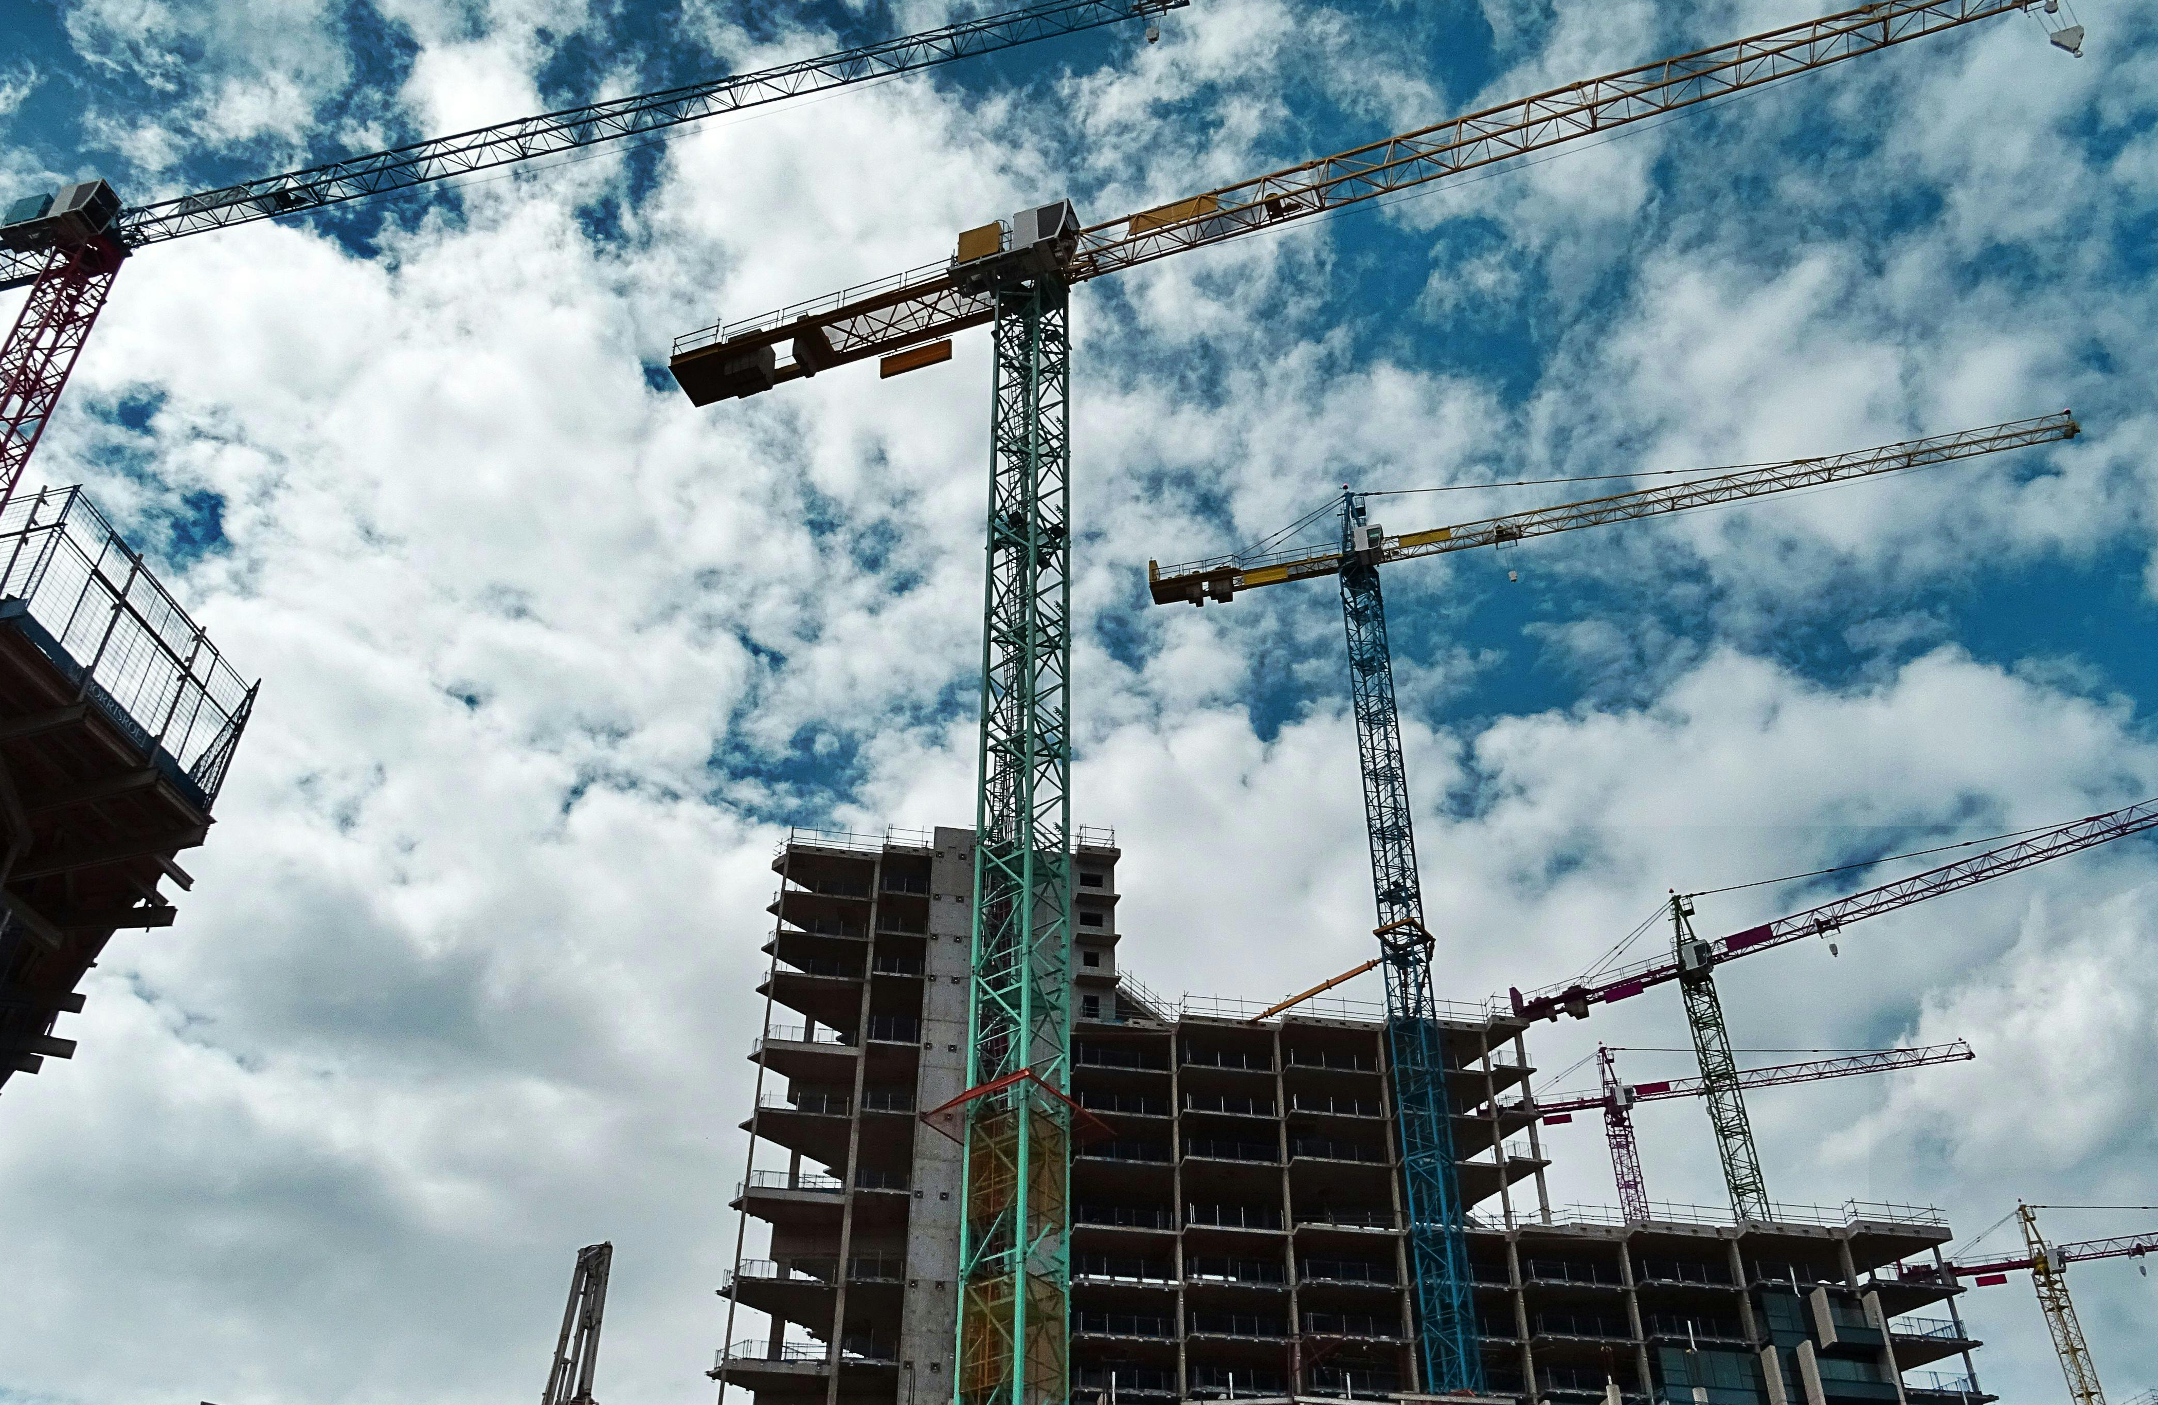
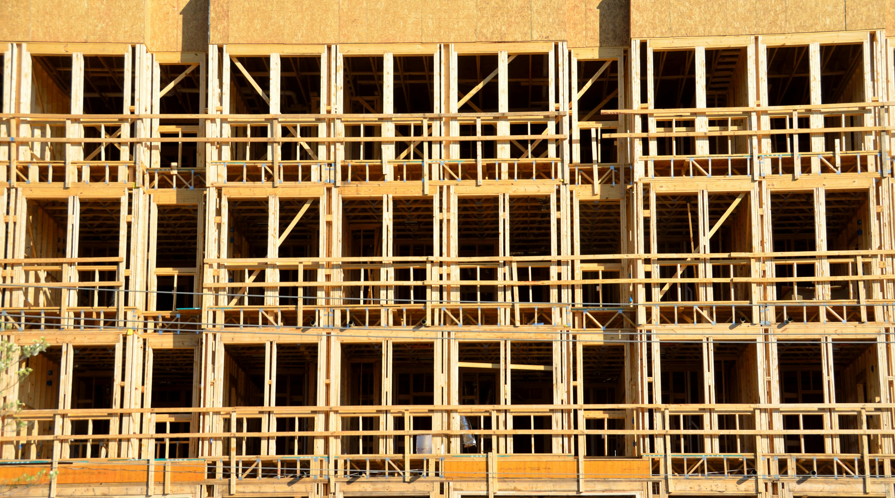

16 INICIATIVAS EMBLEMÁTICAS REGIONALES
(ACORDE A PLANIFICACIÓN PRESUPUESTARIA 2025 DEL CDPR Y A LA ESTRATEGIA DE DESARROLLO REGIONAL)
2 iniciativas en agricultura del desierto y agroindustria
1 iniciativa en logística
3 iniciativas de innovación en gestión y seguridad hídrica
7 iniciativas en encadenamientos productivos sostenibles (minería, energía y ODS)
3 iniciativas en construcción
Las IER representan un ejercicio de focalización y su propósito es coordinar y articular programas e instrumentos, para avanzar en los objetivos de transformación productiva definidos para cada territorio. Estas iniciativas implican un trabajo colaborativo con actores regionales clave, orientado a generar impactos concretos en sectores o cadenas de valor priorizadas.

Slide 13
INICIATIVAS EMBLEMÁTICAS REGIONALES
Tarapacá
Logística sustentable
Atacama
Gestión y eficiencia hídrica
O’Higgins
Transformando la minería
La Araucanía
Construcción sustentable hacia industrialización y transformación digital
Metropolitana
Desarrollo y fortalecimiento industrial de Renca
Los Lagos
Economía circular en la industria acuícola y silvoagropecuaria
Aysén
Descarbonización matriz energética a través de energía renovable
Arica y Parinacota
Polo de innovación tecnológico para la agricultura en el desierto
Antofagasta
Descarbonización encadenamientos productivos en torno al H2V
Valparaíso
Eficiencia hídrica
Coquimbo
Agua para desarrollo equilibrado y sustentable
Ñuble
Construcción de viviendas industrializadas sustentables
Magallanes y Antártica Chilena
H2V
Maule
Aplicación de la industria 4.0 en el sector agroalimentario
Biobío
Métodos modernos de construcción sostenible en madera
Los Ríos
Sostenibles por naturaleza
Notes:
Política Pública de estado y continua. Aunque mejorada, para aumentar la implementación de distintos comités
Selección de regiones a través de criterios técnicos
Coordinación con los Gobiernos Regionales para la definición y cantidad de los miembros

Slide 14
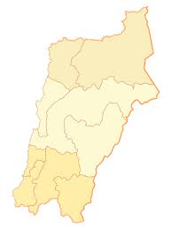
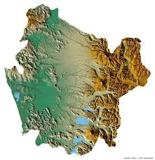
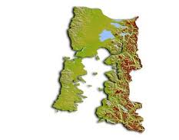
INICIATIVAS EMBLEMÁTICAS DESTACADAS: AVANCES AL 2025
22 empresas implementan proyectos de inversión productiva para mejorar su consumo hídrico a través de la incorporación de tecnología en sus procesos.
500 millones de pesos invertidos en apoyo a transferencia, asistencia técnica e inversión en tecnología para la mejora de eficiencia y gestión hídrica.
28 empresas reducen en un 20% el consumo de agua en sus procesos.
15 empresas agrícolas aumentan su eficiencia en riego desde un 64% a un 75%, a través de asistencia técnica y transferencia tecnológica
Atacama
Gestión y eficiencia hídrica
Diseño y validación técnica de un edificio de 4 pisos en madera para vivienda social en altura (equipo Jaspard Arquitectos Limitada)
Proyecto de vivienda social modular en madera, orientado a crear un modelo replicable y escalable de un edificio de tres pisos, tipo condominio(Canadá House)
Diseño y ejecución de viviendas con pertinencia sociocultural y territorial, en el marco del Programa de Habitabilidad Rural del MINVU , a partir de perfiles de acero galvanizado, con tecnología BIM, para montar en 24 horas (Constructora Santa Magdalena).
La Araucanía
Construcción sustentable hacia industrialización y transformación digital
Los Lagos
Economía circular en la industria acuícola y silvoagropecuaria
Apalancamiento de financiamiento para el Centro Tecnológico de Economía Circular (CTE-EC), con una inversión pública de MM $9.700.
Apoyo a 43 proyectos de economía circular, con más de 350 beneficiarios atendidos, y con un aporte de MM $1.318 por parte del CDPR, para proyectos de absorción tecnológica, bienes públicos y difusión de la temática en el ámbito productivo.
Nuevo convenio extrapresupuestario con el GORE (en preparación) para la sostenibilidad y soluciones basadas en EC en sector mitilicultor
Notes:
Política Pública de estado y continua. Aunque mejorada, para aumentar la implementación de distintos comités
Selección de regiones a través de criterios técnicos
Coordinación con los Gobiernos Regionales para la definición y cantidad de los miembros

Slide 15
El Modelo de soporte Estratégico para los CDPR
Gobernanza, validación y aprendizaje
Notes:
Corfo ha apostado por la descentralización de las decisiones de política pública orientadas a apoyar el emprendimiento, la innovación y el desarrollo productivo.
La creación de Comités de Desarrollo Productivo, con línea presupuestaria propia en cada región, define que la asignación de recursos se hará desde y para los territorios, incorporando sus heterogeneidades y la mirada de los actores públicos y privados del ecosistema productivo local, representados en un cuerpo colegiado que cuida los balances políticos, sectoriales y temporales en su conformación.
Esta nueva institucionalidad llegó para quedarse y se configura como un avance concreto del traspaso de poder y confianza a las regiones que pone en valor no solo sus necesidades, sino también sus capacidades y su visión.
Los frutos se van a ir visualizando tempranamente, pero se trata de un tránsito largo que debe ser colaborativo.

Slide 16
1. Co-evaluación de Proyectos
Se implementa la coevaluación de proyectos como parte de las funciones de articulación territorial y evaluación:
Proceso colaborativo de revisión y evaluación que se lleva a cabo entre Ejecutivos/as Técnicos/as de equipos regionales y las respectivas áreas de negocios, garantizando una participación equitativa (50/50).
El objetivo es asegurar la aplicación de criterios coherentes y estándares compartidos para las decisiones de diseño, priorización y asignación de recursos, siempre alineadas con las necesidades específicas de cada región.
Notes:
Avanzar hacia la sofisticación y diversificación para superar las limitaciones en el crecimiento, hacia una economía basada en el conocimiento, que genere mayor valor agregado a la producción y mejore la capacidad competitiva.
Fortalecer la innovación, el emprendimiento y la transformación productiva con el objetivo de lograr un desarrollo sostenible y equitativo

Slide 17
2. Gestión del Conocimiento y Comunidad de Aprendizaje
Nuestro objetivo es generar inteligencia colectiva institucional y fortalecer las capacidades de los equipos territoriales:
Comunidades de Práctica (CoP), definidas como entornos de aprendizaje compartido;
Asistente IA basado en repositorio de estudios e informes para consultas conforme a diversos criterios de búsqueda: sectoriales, geográficos, por temática de intervención, etc.
Mentorías y comunidades para líneas específicas de apoyo (Transforma, Acelera, PTI) y talleres periódicos entre Gerencias de Negocios y equipos regionales
Notes:
Avanzar hacia la sofisticación y diversificación para superar las limitaciones en el crecimiento, hacia una economía basada en el conocimiento, que genere mayor valor agregado a la producción y mejore la capacidad competitiva.
Fortalecer la innovación, el emprendimiento y la transformación productiva con el objetivo de lograr un desarrollo sostenible y equitativo

Slide 18
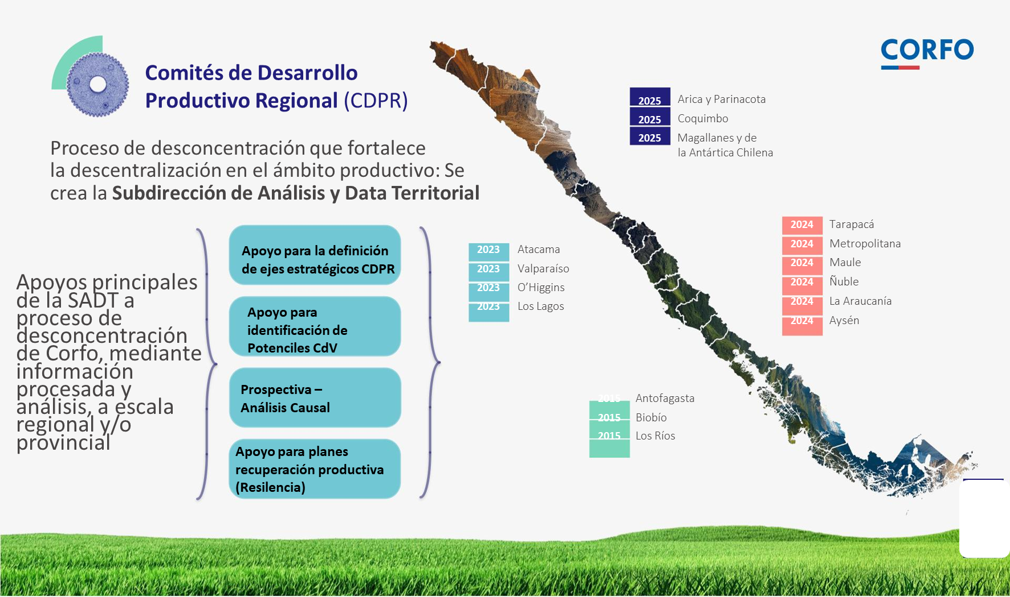
3. Soporte en Análisis y Data Territorial
Notes:
Avanzar hacia la sofisticación y diversificación para superar las limitaciones en el crecimiento, hacia una economía basada en el conocimiento, que genere mayor valor agregado a la producción y mejore la capacidad competitiva.
Fortalecer la innovación, el emprendimiento y la transformación productiva con el objetivo de lograr un desarrollo sostenible y equitativo

Slide 19












3. Soporte en Análisis y Data Territorial
Alianzas para el fortalecimiento de capacidades en torno a la anticipación, más información y uso de metodologías.
Efectos multiplicadores, encadenamientos productivos. Desarrollo de Información de la distribución geográfica de la actividad económica y la cadena de valor a través de las distintas provincias y sectores.
Modelo para comprensión del riesgo y análisis de impactos económicos, con mapas de indicadores de riesgo productivo y cuantificación de la afectaciones.
Generar capacidades en Corfo para la reconstrucción y reconversión de las estructuras productivas de territorios en riesgo de o sujetos a emergencias productivas.
Los datos de proyectos de inversión permite contar con una visión estratégica y actualizada del panorama de inversión en el territorio, facilitando la identificación de oportunidades, el análisis de tendencias sectoriales.
Notes:
Avanzar hacia la sofisticación y diversificación para superar las limitaciones en el crecimiento, hacia una economía basada en el conocimiento, que genere mayor valor agregado a la producción y mejore la capacidad competitiva.
Fortalecer la innovación, el emprendimiento y la transformación productiva con el objetivo de lograr un desarrollo sostenible y equitativo

Slide 20


4. Soporte en Resiliencia y Recuperación Productiva
Corfo está fortaleciendo sus capacidades para responder y anticiparte a diversas emergencias productivas (provocadas por desastres naturales u otras contingencias).
Ante catástrofes:
+ $13.200 millones ejecutados en Programas de Emergencias 2024 con 367 empresas beneficiadas.
Activación de líneas especiales
Atención focalizada
en recuperación
productiva
Corfo participa en:
Capacidades internas y coordinación con diversas instituciones
• Fortalecimiento
Productivo comuna de La Higuera
Plan de Fortalecimiento
Industrial de Biobío
•
Coordinación
territorial con
otros servicios
• Diversificación de la
matriz productiva en
Tierra del Fuego
• Plan Bicentenario Chiloé
Notes:
Avanzar hacia la sofisticación y diversificación para superar las limitaciones en el crecimiento, hacia una economía basada en el conocimiento, que genere mayor valor agregado a la producción y mejore la capacidad competitiva.
Fortalecer la innovación, el emprendimiento y la transformación productiva con el objetivo de lograr un desarrollo sostenible y equitativo

Slide 21

GRACIAS
Conoce los instrumentos de CORFO para el Desarrollo Territorial
Haz clic aquí y descubre sus principales programas e iniciativas
Claudio Maggi
Gerente de Desarrollo Territorial
Notes:
Se debe solo dejar vista una de las ppt, el resto se ocultará

